Slide 1


( ١-٤) القيمة المنزلية ضمن عشرات الألوف

Slide 2

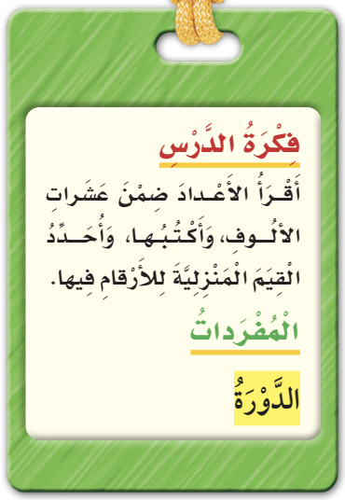

الكتاب صفحة ٢٤

Slide 3


الكتاب صفحة ٢٤

Slide 4
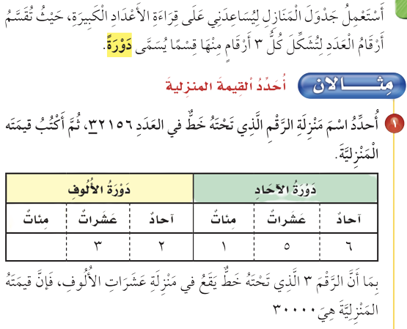
الكتاب صفحة ٢٤

Slide 5
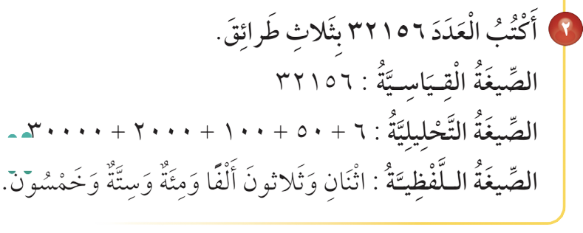
الكتاب صفحة ٢٤

Slide 6
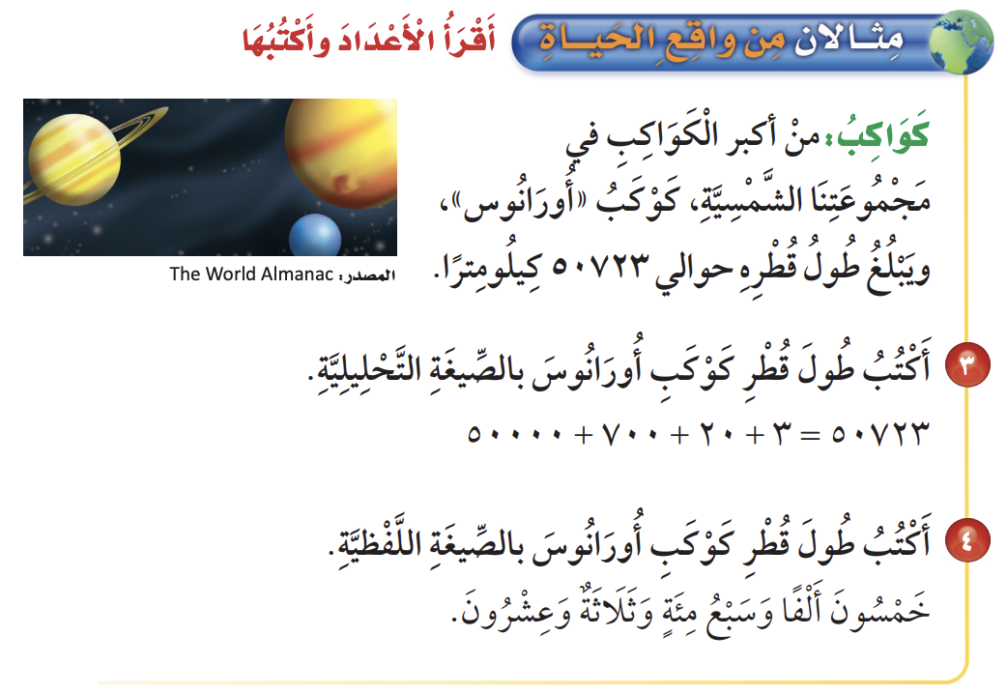
الكتاب صفحة ٢٥

Slide 7

الكتاب صفحة ٢٥

Slide 8
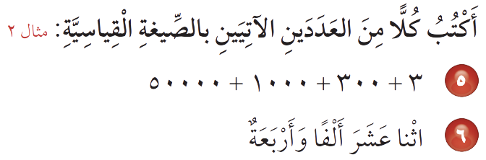
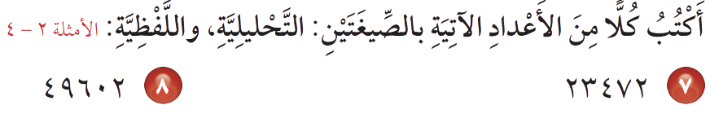
الكتاب صفحة ٢٥

Slide 9
الكتاب صفحة ٢٥

Slide 10
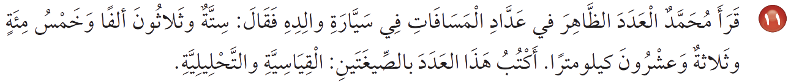
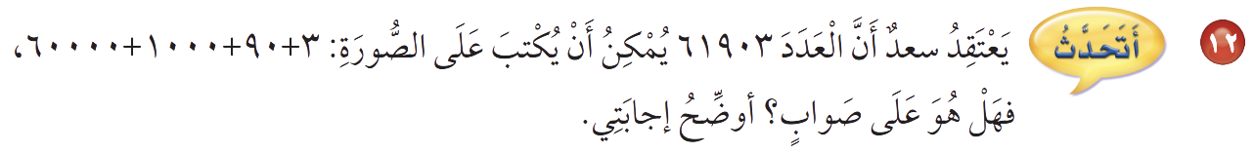
الكتاب صفحة ٢٦

Slide 11
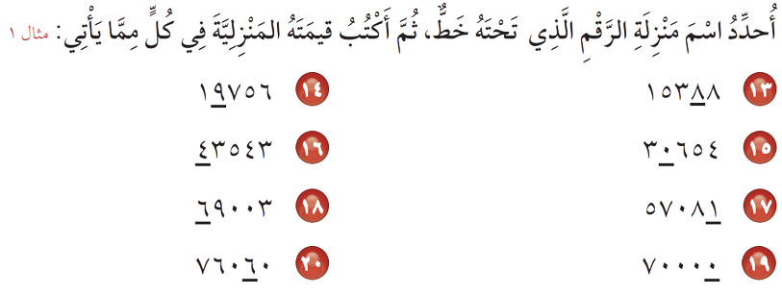
الكتاب صفحة ٢٦

Slide 12
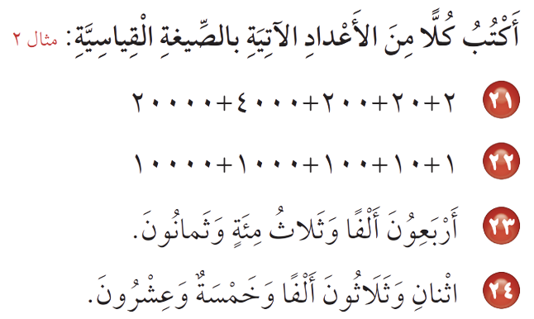
الكتاب صفحة ٢٦

Slide 13
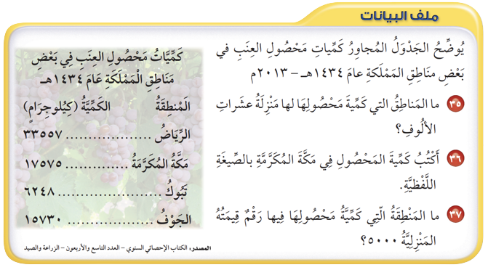
الكتاب صفحة ٢٧

Slide 14
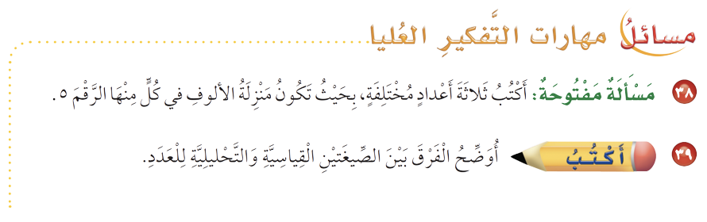
الكتاب صفحة ٢٧

Slide 15
التقويم

Slide 16
الواجب

Slide 17


